Slide 1

MODDDJO
3D Rich Media
Innovative company: JEI newsletter SOLO participation contest OSEO
Notes:
Modddjo s’écrit avec 3D parce que tout est en volume dans Modddjo. Le logo type qui se veut être un message subliminal de la 3D ; c’est une référence ludique à un des premiers jeux video. Media riche en 3D.

Slide 2
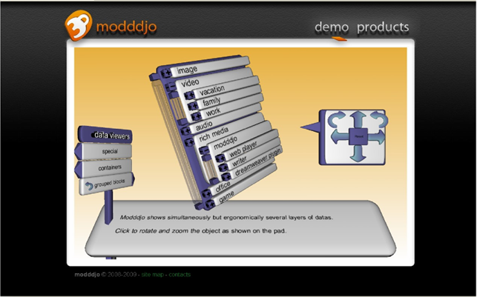
Video Demonstration
Notes:
Modddjo permet un affichage en 3D à l'intérieur d'un navigateur.
Modddjo permet de faire de la représentation d'objets en 3 dimensions. Il y a 2 technologies sur lesquelles on pourrait croire que cette démonstration pourrait tourner, notamment sous Flash ou Java, qui sont des concurrents directs, mais elles n’en ont pas la capacité. Modddjo apporte un résultat typique qu’on retrouve dans le jeu vidéo et d’un point vue interactif, au niveau du commerce qui permet de visualiser des objets et d’en voir toutes les faces possibles avant de les acheter. Les possibilités sont illimitées car c’est un moteur qu’on peut entièrement reprogrammer par le biais de son applicateur pour avoir les fonctionnalités qu’on souhaite. L’intérêt majeur c’est l’interfaçage avec l’utilisateur qui a été complètement repensé en 3 dimensions elles-mêmes. On peut voir que toutes les éléments classiques interactifs ont été mis en volume, par exemple un traitement texte. C’est une fonction utile en fait. Le côté esthétique est important, mais c’est surtout le fait de la simplicité de la création et le fait de créer un visuel attractif dans un contexte de non spécialisation. Pas besoin d’être un développeur spécialisé en programmation 3D. Des outils comme Modddjo Writer qui permettront de créer ce contenu, qui doit être disponible quelle que soit la plateforme et quel que soit le navigateur. Cela marche aussi sur les éléments mobiles une scène avec une grosse complexité comme ce petit explorateur de fichier, qui peut ressembler à celui de Windows, sur lequel on a mis des avantages fonctionnels de la 3D. Cet exemple montre les nouveaux intérêts ergonomiques de la représentation complexe de données.

Slide 3


Slide 4
Executive summary
Modddjo is an up start which has developed software Modddjo she owns.
This software democratizes the interactive 3D real-time Web regardless of the computer.
This engine technology brings together the user interface and interactive web pages with 3D objects. We offer an investor to participate in the commercial launch MODDDJO company via an entry to capital at 30% totalling 1200 k € to relieve a TRI 40% over 5 years.
The output could be done by an introduction on a stock exchange or from Google, Microsoft, Dassault system, etc.

Slide 5
Summary
Part 1: Modddjo, its leaders
part 2: product innovative
part 3: market
part 4: marketing
part 5: sales forecasting
part 6: Business Plan
part 7: innovation and profitability

Slide 6
1. Sébastien Bloc " The Inventor "
Bearer of project, 37 years, President & CTO
Expérience
  10 years of experience: computing, video, multimedia, internet game
  Occupied positions: manager technique, project manager, R&d engineer, developer, France and China.
Know-howe
  Expertise (Visual, audio, haptic...) 3D technologies
  Masters of ergonomics of human-Machine Interfaces
  Responsiveness to market changes
School
  License information technology, Faculty of Sciences (Saint)
  OTC computing, IUT Charlemagne (Nancy)
  IBC electronic TSI with mention (Dijon)
Notes:
Sébastien Bloc : 37 ans, fondateur et le visionnaire de Modddjo, directeur technique. 10 ans d’expérience en informatique, programme depuis l’âge de 13 ans.
Les différents aspects sur lesquels il a travaillé étaient centrés sur le jeu vidéo. Il a participé à la création de jeux vidéo et d’outils autour du jeux vidéos, notamment d’outils de monétisation, ainsi que sur des nouvelles technologies multimédia et l’intégration dans un contexte globale internet.
Ses savoir-faire et sa réelle expertise sont sur les technologies 3D, tant visuelle qu’ audio qui complète le visuel et la détection spatiale avec le multipoints comme sous Window Seven.
Véritable ergonome, il maîtrise totalement le dialogue homme/machine avec la spécificité de l’environnement 3D.
Il a une forte valeur ajoutée sur l’analyse des acteurs du marché, l’existence des prototypes et des ressources existantes. De formation électronique et informatique, il a travaillé comme chef de projet jeu vidéo constamment producteur en recherche et développement dans 3 Start up différentes. Il a passé un an en Guyane dans l’armée en tant qu’informaticien. En rentrant en France, il a travaillé successivement chez Bounty, Hewlett Packard, 4 ans chez Microsoft et un an en Chine chez Gamup (management 35 développeurs).

Slide 7
1. Olivier Steu " The Manager "
Partner & Director, 49 years old, CEO
Experience
  20 years of experience: DG international operations in global corporations
  Creator of a society of Council business creation (Start & Develop Sarl)
  Partner iEUROP (internet portals and social networking)
Know How
  Relief of subsidiaries, change of corporate culture
  management teams
  Multicultural and multilingual (French, English, German, Spanish, Italian, Dutch)
Schools
  Engineer SUPELEC (84 promo)
  License of Sciences economic (84), University of Paris I (Sorbonne)
  IBC E very good marking (Boulogne-sur-mer)

Slide 8
1. Capital 400 k€
Olivier Steu
13 %
SC Bloc
25 %
Sébastien Bloc
62 %
Notes:
Apport en nature de Sébastien majoritaire. Olivier rôle opérationnel et investisseur. Et son père.

Slide 9
2. Mission / Sight
Product concept: immersion in 3D
  Expand the dimensions of our human environment in the digital world
  Interactive interface 3D engine for the web, applications, and Operating Systems
Goals of the «useful 3D»
  Beyond aesthetics, 3D becomes "useful" understanding
  Make realistic scenes to be intuitive and immersive
  Make the experience of "standard" users
  Reduce the cognitive load
Notes:
Modddjo utilise sa propre technologie et ne dépend d’aucun autre prestataire. Son cœur de métier est vraiment technique. Il est user interface, 3D et web. Modddjo propose de faire un moteur permettant de faire un rendu 3D utilisant lui-même des objets en 3D, avec un principe d’interactivité illimité. Son langage de programmation est lié à tout navigateur internet, en l'occurrence Java script, ce qui permet de reprendre absolument tout ce qu'on souhaite. C'est un élément très important qui permet à l'utilisateur d'être actif. Le tout est basé sur une visualisation en temps réel et quelle que soit la plateforme utilisée (PC, Mac, Unix, ou des éléments mobiles (iphone, ipad, et google androïde) et aussi sur des consoles de jeux video.

Slide 10
2. Application examples
Studec Application (Airbus)
Casual Games
Cristal d’Arques
Notes:
EXEMPLES CONCRETS
Modddjo travaille avec Studec sur la documentation pour les Airbus à l’intention des techniciens qui ont besoin d'isoler certaines pièces d'un avion permettant de les faire tourner, de les présenter sous différents angles et d'avoir des informations contextuelles.
Pour des "casual game", des jeux avec un visuel extrêmement attractif et des contenus très addictifs. Modddjo a ce grand avantage de créer facilement des contenus de qualité et d'être présent sur le web. Réseaux tissés dans ce milieu où des studio seraient intéressés d’utiliser cette technologie.

Slide 11
2. An innovating product
Project genesis: 7 years
Modddjo singularities
  Democratisation of the 3D
  Attractive: low machine resource use for rendering
  Use of standard languages and formats
Innovative character
  A photorealistic 3D Visual
  Ergonomic designed entirely by volume
  Simplify 3D creating
Notes:
Modddjo a 7 ans de recherche et développement, qui ont visé à simplifier au maximum la création de la 3D. Notamment en évitant d'utiliser des mathématiques atypiques en les remplaçant par des concepts plus aisément assimilables et compréhensibles par des développeurs traditionnels. Modddjo, est un outil de démocratisation de la 3D par le fait de ne pas être nécessairement un spécialiste de la 3D, mais juste d’avoir du bon sens.
D'autre part, cette technologie consomme un minimum de ressources machine en tirant partie d’une carte graphique périphérique totalement dédiée à la 3D. Ceci permet de libérer des ressources et de rendre extrêmement réactif les réalisations. Modddjo utilise des formats libres tels que Collada (un format de structure permettant de décrire des objets en 3D). Ce format a été inventé par Sony pour sa console de jeu PS3. C’est un format suffisamment puissant pour avoir été repris par les par tous les développeurs et les différentes communautés 3D. Il n’existe plus de logiciels aujourd’hui qui ne savent pas sauvegarder en format Collada.
Modddjo apporte le photoréalisme 3D propre au jeu vidéo sans la complexité habituelle liée à la création. Dès le départ l’ergonomie de Modddjo a été entièrement pensée en volume. Ce qui signifie que toutes les interactivités ont complètement été pensées à l’avantage de la 3D. Il en résulte une simplification de la création de la 3D à plusieurs titres : d’une part parce que la population visée ayant besoin de créer de la 3D seraient donc des développeurs traditionnels non spécialistes de la 3D ; d’autres part parce nous apportons des outils qui permettent de simplifier la vie de ces développeurs à différents niveaux.

Slide 12
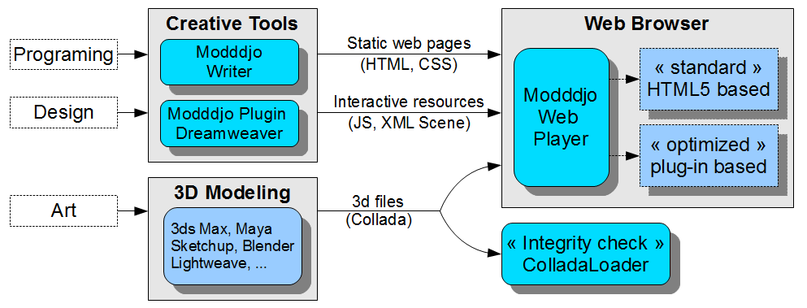
2. Chain tools
Notes:
Etape 1 :
Développement prioritaire pour le web, car les navigateurs internet sont les logiciels les plus utilisés au monde et qu’i y beaucoup plus d’internautes que d'utilisateurs de logiciels type bureautique ou autres. Il y a plus d’internautes de que gens qui tapent sous Word.
Etape 2 :
Ensuite, il sera possible de développer ces applications en dehors des navigateurs internet.
Ce n’est pas un modeleur, nous ne faisons pas du jeu vidéo. Modddjo est un assembleur d’objets en 3D (writer, application stand alone).
Etape 3 :
A terme, cette application permet l’intégration d’un plugin qui sera plus puissant que le logiciel Modddjo writer lui-même puisqu’il permet un gain d’intervention d’un spécialiste 3D. Donc, l’investissement est très vite rentabilisé grâce au gain temps/homme/machine. L’objectif est de créer une corrélation et une interaction entre les objets et l’utilisateur.
Etape finale :
Il sera possible d'avoir un bureau écran complètement repensé en 3D. L'objectif est de faire de la 3D utile, fonctionnelle et productive et pas seulement esthétique. La 3D est un élément de compréhension supplémentaire apportant de nouvelles possibilités d'interaction avec l'utilisateur. En mettant l'accent sur le côté interactif avec l'utilisateur, les choses seront plus compréhensibles et demanderont moins d'explications. Tout ce qui est réaliste est plus intuitif.
La simplification en 2D n'est pas possible et ne donne pas accès au sentiment d'immersion que procure la 3D. Néanmoins, nous ne souhaitons pas destabiliser l'utilisateur en modifiant le fonctionnement usuels de ses outils actuels (souris, clic droit, clic gauche, etc…). Nous apportons un complément à ces outils pour améliorer la perception et développer une utilisation intuitive et ergonomique.

Slide 13
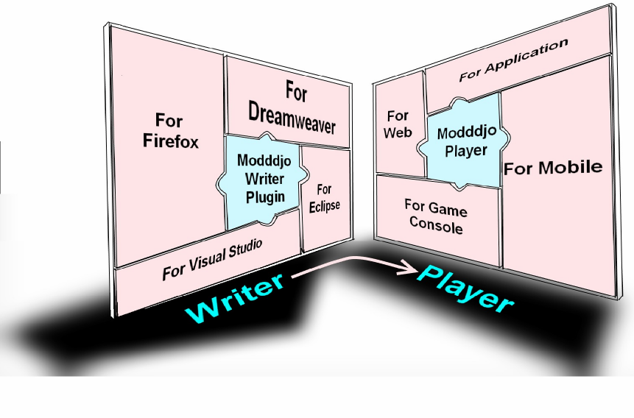
2. Modddjo offer
B2C Products
  Modddjo Web Player (free)
B2B Products
  Modddjo Writer
  DreamWeaver plugg-in
  Modddjo Web Player Pro
  Modddjo Desktop Interface
Services
  Modddjo product training for consulting company
  Specialty engine to dedicated customers
  Training on websites migration to Modddjo
  ergonomic Expertise and design interfaces "riche 3D".
➔ A technology developed for a democratization of the implementation
Notes:
Différents produits issue de la technologie Modddjo :
Web Player gratuit (tout comme Flash),
Modddjo Writer, (monétisation BtoB), outils de création de contenu tout en un qui permettra à des designers et des programmeurs d’avoir la même application en travaillant de façon habituelle pour eux. Dans un milieu qui a une suite logique.
Ajout de fonctionnalités à DreamWeaver, le logiciel le plus utilisé pour la création de site web. Objectif : permettre aux développeurs d’avoir des extensions de writer intégrées à l’intérieur de Dream Weaver en disposant des fonctionnalités propres à Modddjo.
Développement de déclinaisons professionnelles à Modddjo rajoutant un nombre de périphériques supportés par nos partenaires (écrans 3D avec ou sans lunettes, systèmes audio spatialisés, systèmes de captation de position de main qui auront de nouvelles fonctionnalités).
Modddjo Desktop interface qui permet de transformer son bureau entièrement en 3D.
Créer du service qui font du site web pour lancer le commercial. Business model : créer une rente.
Former les sociétés de services et deviennent prescripteurs.
Formation sur les migrations vers les sites web pour tirer le meilleur partie de la 3D et démocratiser la 3D.
Des demandes particulières de certains clients pour leur faire des développements spécifiques.

Slide 14
3. Market
Market guides
Target
Competing offer
Strategy

Slide 15
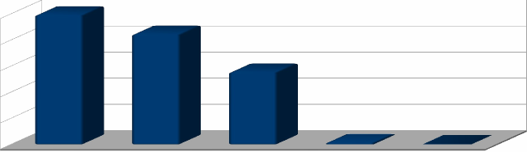
3. Market Guides
  Emerging segment growth in an immeasurable market
100%
50%
0%
Flash Java Shockwave 3DVia Silverlight
Rate of installation of the main "Players" (Sourcing Adobe 2010 and forums)

Slide 16
3. Cible
B to B B to B
(Industries) (tertiary sectors)
Automotive
Aerospace
Architecture
Video game
Marketing, packaging
Documentation any sector...
Entertainment sites
Online sales sites
Media sites
Educational sites
Cultural institutions
Educational institutions
Educational materials

Slide 17
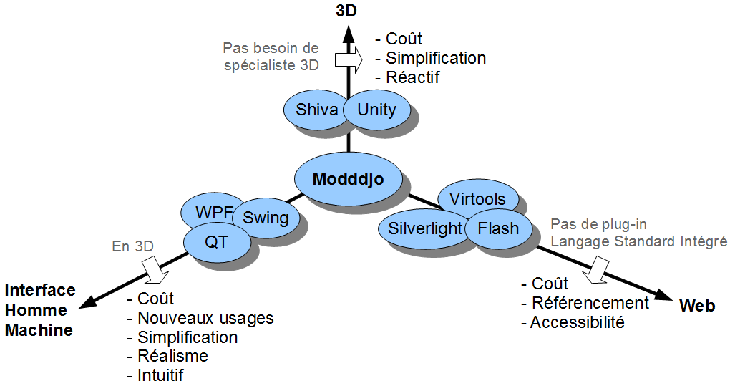
3. Competing Offer

Slide 18

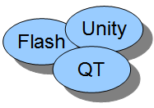
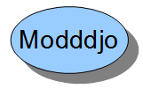
3. Stratégie
Opportunities
Leverage
Threats
Cultural Revolution
- Living with the 3D
Daily Growing applications with 3D
Investment of IT companies
- Google docs
- Microsoft office live
…
Leading technologies
-Web 3.0 (mobile, universal, accessible)
-3D-rich Media
Viral marketing
Universes :
Web / Mobile /Software Editing/ SSII
Web agencies / video games / independent / Multimedia
100 millions users / 1 million companies
Targets :
Oportunities :

Slide 19
4. Marketing
Marketing model
Business model
Strengths and weakness of the project

Slide 20

4. Marketing model
Free Product and fee-based
Marketing
BUZZ
Recurent customers
Notes:
LE MODELE MARKETING
Le modèle s’appuie sur le marketing viral, pour lequel 3 fondamentaux sont indispensables :
1/ se faire connaître par un produit d’appel gratuit pour faire monter la notoriété du produit,
2/ développer le buzz par la communauté pour fidéliser les clients et créer la récurrence du business,
3/ Amener le client à passer à la version payante et le fidéliser par les mises à jour des différentes fonctionnalités à venir.
Le principe du marketing viral est de faire utiliser le produit par une audience la plus large possible. Le rôle de la communauté est de répondre à toutes les questions concernant l’utilisation de la technologie. La communauté se fédère autour d’une technologie sans l’intermédiaire de Modddjo pour faire monter la confiance et augmenter la fidélisation des clients. Les prescripteurs sont désintéressés, ils apportent naturellement leur contribution technique quand un produit est bon (inutile de payer des Geeks pour cela) ➔ retour de qualité sur ce que fait Modddjo et ses atouts. Ils participent à la renommée technologique et au référencement de l’intérêt général de Modddjo.

Slide 21
4. Business model
Web Player (free)
Modddjo Writer and Dreamweaver Plugin payings (BtoB)
Business applications
Buzz around Modddjo :
  Goodddjo : Google in 3D By Modddjo
  Viral campaign
  (France, Europe, Asia, North America)
Loyalty to users:
upgrade of paying licences with 50% discount

Slide 22
4. Forces et faiblesses du projet
FORCES
Makes the "palpable" projects, usefulness of the 3D approach:
  Lifting of the ambiguities
  Space management
  Change of perspective
Low cost production and maintenance
WEAKNESSES
Intellectual investment
Mistrust of new users to download plug-ins
Need a tactical tool: "Goodddjo".
"gadget" Reputation usually related to 3D

Slide 23
5. Sales Forecast
2 billion Internet users
Free
Web Player
80 million
active web sites
Writer (729 €)
Dreamweaver Plugin (1094 €)
Purchase by download
Referenced by search engines

Slide 24
BUSINESS PLAN
Rich 3D Media

Slide 25
6. Business Plan
Construction of the planned turnover
Planned operating accounts
Planned funding accounts
Forecast supply balances
Multiples of the profession

Slide 26
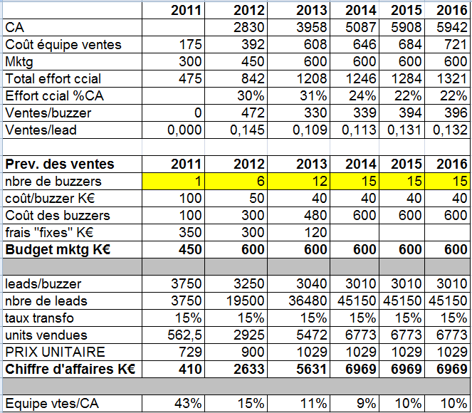
6.1 Construction of the planned turnover
Commercial action will be to convince operators of sites to use Modddjo.
2. It is therefore: -to obtain the so-called "qualified" contacts (or leads) - and turn these contacts into actual sales.
3. Classically, about 100 contacts qualified, it Gets 15 sales.
4. Commercial work are 2 orders: -organisation of a "buzz" procuring "leads". The marketing budget provides funding for community external managers. -transformation of the "leads" in actual sales by sellers.
5 Relationship between budget actual marketingventes quantified as follows: -a "buzzer" cost 30 K 60 k a year and generates 3000 to 4000 leads/year. -100 leads turn into 15 sales. The cost "sales team" % revenue down 10% of revenues.

Slide 27
6.1 Construction of the planned turnover

Slide 28
6.2 Planned operating accounts

Slide 29
6.3 Planned funding accounts

Slide 30
6.4 Forecast supply balances

Slide 31
6.5 Multiples of the profession : X = (Titres+Defi)/EBIT
Apple : 20 to 25
Sun Microsystems : 20
Adobe : 23
Microsoft : 16
Dassault Systems : 19

Slide 32
Thanks for your attention…
Rich 3D Media

Slide 33
7. Valuation and profitability
Free Cash Flows of valorisation
Valorisation of the project
Projected capital allocation
Profitability of the project

Slide 34
7.1 Free Cash Flows of valorisation

Slide 35
7.2 Valorisation of the project

Slide 36
7.3 Projected capital allocation

Slide 37
7.4 Profitability of the project

Slide 38
Appendices

Slide 39
3. Competition
Facteur clef de succès | Modddjo | Flash (Adobe) | Virtools (Dassault System) | Silverlight (Microsoft)
Notoriété (réseaux) | En construction | Énorme | Bonne | Faible
Gamme | Très diversifiée | Énorme | Professionnelle | Inconnue
Canaux de distribution | Licence / Web | Installé à 98% | Peu installé | En cours
Niveau technologique | Très bon | Très bon Consommateur de ressources | Faible | Nécessite spécialiste 3D Basé sur .NET
 | Pas de spécialiste | Nécessite spécialistes 3D | Nécessite spécialiste 3D
 | 3D Web Standard
 |  | Langage spécifique
Type de produits | Modddjo Player (free) | Flash Player (free) | 3DVIA Player (free) Virtools 4 (10 K€ + royalties) | Player (free)
 | Modddjo Writer (729 € HT) | Air Player Flash CS4 Pro (836 € HT) |  | Visual Studio 2008 Pro (2.675 € HT)
 | DreamWeaver plugin (1094 € HT) | Flex Builder 3 Pro (499 € HT) |  | Microsoft Expression Blend 2 (612 € HT)
Tarif de production | < 500€/jour | > 1200€ / jour | SUIVANT DEVIS | SUIVANT DEVIS

Slide 40

3D Web Competition
 | Modddjo |  | Unity |  | Shiva
Singularité : | Interface Utilisateur Casual Game Player en Open Source (licence GPL v2) |  | - Jeux Video - Un tiers des revenus de est réalisé dans le serious games - 10 à 20% des jeux sur iPhone => >1000 jeux dans l'Apple Store |  | - Jeux Video - >8000 applications générées - 300 jeux - plus de 100 titres pour iPhone (ex.: iBall3D téléchargé > 10M *)
3D généraliste : | Peu de limitations |  | Middle-ware |  | Middle-ware
Ergonomie du résultat : | Intégré |  | A programmer soi même |  | A programmer soi même
Format 3D : | Collada ColladaLoader |  | Import multiple |  | Collada ShivatoolFor3DSMax
Référencement Web : | Normal |  | Non |  | Non
Langage de programmation : | JS (embedded) |  | C#/Mono (not embedded) |  | LUA script (not embedded)
Intégration au contexte Web : | Forte |  | Faible |  | Faible
Installation : | Plugin de 6 Mo -or- WebGL si présent |  | Plugin de 3.1 Mo |  | Plugin de 3.4 Mo (simplifié si Java installé)
Chaine Tools : | Modddjo Writer Plugin dreamweaver Plugin eclipse Addon Firefox Firebug ColladaLoader |  | IDE propriétaire (avec plugin possible) |  | IDE propriétaire M$ Visual Studio (editeur graphique) Serveur pour les Mmos Tutoriel en français ShivatoolFor3DSMax
Cross-platforme : | Windows, Mac, Linux |  | Mac, Windows, Wii, iPad, iPhone |  | Mac, Window, Linux
Santé de la communauté : | En construction |  | ? |  | ?
Politique de prix : | Modddjo WebPlayer ColladaLoader: Modddjo Writer: Plugin Dreamweaver: Update: 50% du neuf | free free 729€ 1094€ | Unity Web Player Unity (limitation) Pro iPhone Basic iPhone Advanced Android (+Pro) iPhone (+Pro) | free free 880€ 300€ 1200€1200€ 880€ | S3D player PLE (!publier) Unlimited Advanced | free free 169€ 1499€

Slide 41
Directives of Modddjo
Domaine | 3D | UI | Web
Concurrent : | Unity Shiva | QT (cross-platform) WPF (M$) Swing (Java) | Flash (Adobe) Virtools (Dassault) Silverlight (M$)
Différentiation : Singularité : | Non spécialiste 3D | En 3D | Pas de plugin >Modddjo Bridge (WebGL) >> open source Langage standard intégré (JS)
Vertu / Effet : | Cout de prod \ Difficulté \ Reactif / | Cout \ Fonctionnalité / Difficulté \ Réalisme / Standard Intuitif / | Cout \ Référencement / Accessibilité /

Slide 42
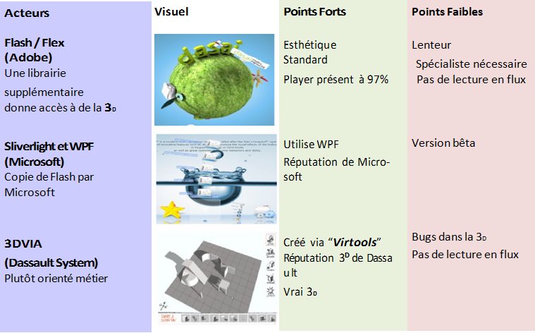
Competition

Slide 43
Sales Forecast
Quantities
1.3 To 1.4 billion Internet users, with 80 million active on 240 million web sites to purchase Modddjo
monthly quantities of Modddjo sold in 2012 = 450 divided:
  200 European (French, English, German, Spanish, Italian),
  150 in America (North and South)
  100 Asia (China and Japan)
Price
products and professional services (Writer, plugin, services...) paying:
  Writer = 729€ HT ( Flash )
  The "DreamWeaver" plugin = 1094 € HT (150% of the Writer price ).
Turnover
450 x 1094€ DreamWeaver plugins as well as some supporting services carefully estimated at 5% of the turnover produced, will lead to a total revenues of approximately 520 k€ per month in 2011.
Product sales will begin according to the plan already indicated in July 2010.

Slide 44
Structure d’exploitation
Production steps:
  step 1: 5 months,
    Webplayer v1.0
    Writer
    website Modddjo.com
  step 2: 7 months,implemented Goodddjo
    Webplayer v1.1
    DreamWeaver Plugin v1.0
    overview video
    Goodddjo web Site
  step 3: 9 months,web rendering browser
    Webplayer v2.0
    Writer
    Modddjo.com web site

Slide 45
Sales Forcast
8 million decision-makers (target sites) ➔ qualified prospects
  An address with a known motivation prospect
  8 millions decision-makers who can buy 1 unit @ 729€
  Leads: 10,000
  processed: 15%
  customer: 150
  ➔ Each 10 K€ spent = 230 k€ of Business
Advertising: 300 k€ = moderator time cost (6 facilitator @ 50 k€ / year - one per language)
Each facilitator gives 33000 qualified contacts or 5000 leads/pers, or 25 leads per day.
  year 1: 1,500 units
  year 2: 5,600
  year 3: 5,400
Advertising Year 2: 600 000 € 600000 € (Advert, translation, moderators salaries)
Lever : animation community around Goodddjo
  Marketing actions to reach 8 million targets.

Slide 46
6. Organization of operating
Human means :
  22 persons at the end of December 2010
  27 employees as early as may 2011 for the beginning of the 3rd stage of marketing of Modddjo (versions 2.0 Players and Dreamweaver)
R&d: 817 k € in the first 24 months - 2010 5 persons / 2012
(excluding CTO Sébastien block)
Logistics

Slide 47
Tactical plan
Referenced by search engines
Rich 3D simply with a computer and a Web browser
Unmaterialised sale, limited logistics and increased cash
Very short production time of a 3D website
Partnership with multiple 3D terrain key actors
Multipoint (multi-touch screen) managed native

